Slide 1
几个指令简介
CALL 0804105Ah
相当于PUSH EIP
JMP 0804105Ah
MOV eax, ecx
数据从ecx到eax
LEA eax, [ecx+4]
把ecx+4给eax
JMP 0804105Ah
EIP指向该地址
MOV
LEA
JMP
CALL
几个常用寄存器
数据寄存器
eax ecx
edx ebx
指针寄存器
esp ebp

Slide 2
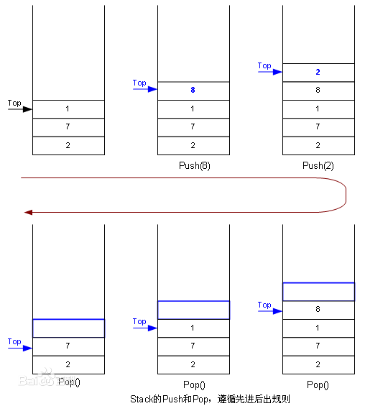
eip
ebp
堆栈
高地址
栈底
ebp
eip
call func
；……栈外平衡
func:
push ebp
mov ebp, esp
sub esp, 4
；……
add esp,4
pop ebp
ret
……
调用方data
esp
局部变量
低地址
栈顶

Slide 3
对象的成员函数调用前会将对象的this指针放入寄存中
函数参数为对象时会调用函数的复制构造函数
返回值为对象时会调用复制构造函数，将新对象复制到隐式传入函数的新对象this指针中以便于在函数外访问返回的对象
局部存储在栈中的对象的析构函数会在函数结束前后被调用

Slide 4
main函数
//主函数源码
int main() {
Test test;
retTest(test);
return 0;
}
mov [esp+4], edx ; p_arg
mov [esp], eax ; this
call __Z7retTest4Test ; retTest(Test)
；主函数结束前调用局部对象析构函数
lea eax, [ebp+var_120]
mov [ebp+var_1DC.arr], 1
mov ecx, eax
; retTest返回对象析构函数
call __ZN4TestD1Ev ；Test::~Test()
lea eax, [ebp+p_arg]
mov [ebp+var_1DC.arr], 2
mov ecx, eax
；传参复制产生的对象的析构函数
call __ZN4TestD1Ev ; Test::~Test()
mov [ebp+var_1E0], 0
lea eax, [ebp+var_1DC.arr+34h]
mov [ebp+var_1DC.arr], 0FFFFFFFFh
mov ecx, eax
call __ZN4TestD1Ev ; Test::~Test() test析构函数
mov eax, [ebp+var_1E0]
mov [ebp+var_1E0], eax
;……
；……汇编代码
lea eax, [ebp+var_1DC.arr+34h] ;取this指针
mov ecx, eax
call __ZN4TestC1Ev ; Test::Test(void)
lea eax, [ebp+p_arg]
lea edx, [ebp+var_1DC.arr+34h]
; 将被复制对象的this指针放入栈中
mov [esp], edx
mov ecx, eax
call __ZN4TestC1ERS_ ; Test::Test(Test&)
sub esp, 4 ；平衡栈
；隐式传入函数的指向待返回对象的位于main函数作用域内的this指针
lea eax, [ebp+var_120]
lea edx, [ebp+p_arg]

Slide 5
；汇编代码
push ebp
mov ebp, esp
sub esp, 4
mov eax, [ebp+p_arg] ;p_arg为参数对象的this指针偏移地址
mov [esp], eax ; 相当于将参数对象的this指针推入栈中
mov ecx, [ebp+retstr] ；将隐式传入的this指针传给ecx
;调用复制构造函数将arg对象复制到隐式传入的this指针
call __ZN4TestC1ERS_ ; Test::Test(Test&)
sub esp, 4
mov eax, [ebp+retstr] ；将this指针地址传给eax，以返回
leave
retn
//外部函数源码
Test retTest(Test arg)
{
return arg;
}

Slide 6
//源代码Test类
class Test
{
public:
Test() //构造函数
{
arr[0] = 0;
}
Test(Test &test) //复制构造函数
{
this->member = test.member;
}
~Test() //析构函数
{
cout << "free here\n";
}
private:
int member;
int arr[32];
};
汇编代码
；Test::Test()
push ebp
mov ebp, esp
sub esp, 4
mov [ebp+this], ecx
mov eax, [ebp+this]
mov dword ptr [eax+4], 0
leave
retn
;Test::Test(Test&)
push ebp
mov ebp, esp
sub esp, 4
mov [ebp+this], ecx
mov eax, [ebp+test]
mov edx, [eax]
mov eax, [ebp+this]
mov [eax], edx
leave
retn 4
；Test::~Test()
;函数内容略

Slide 7
这个ppt不代表我的真实水平

